Slide 1
МЕТАЛЛЫ
9 класс

Slide 2
МЕТАЛЛЫ
Особенности строения
ПРОСТЫХ ВЕЩЕСТВ
а) металлическая связь;
б) металлическая кристаллическая решетка
АТОМОВ
а) 1-3ē на внешн. уровне;
б) R ат. Ме > R ат. НеМе
Положение в ПСХЭ
а) в левом нижнем углу (В-At) в главных подгруппах;
б) в побочных подгруппах

Slide 3
ФИЗИЧЕСКИЕ СВОЙСТВА
МЕТАЛЛИЧЕСКАЯ КРИСТ. РЕШЕТКА
Твердые
(искл. Hg)
Теплопроводность
Электропроводность
Металлический блеск
Высокая
t˚плавления
Пластичность

Slide 4
ХИМИЧЕСКИЕ СВОЙСТВА
С простыми веществами-неметаллами
С серой
С кислородом
Со сложными веществами
С растворами солей
С водой
С азотом
С галогенами
С растворами кислот

Slide 5
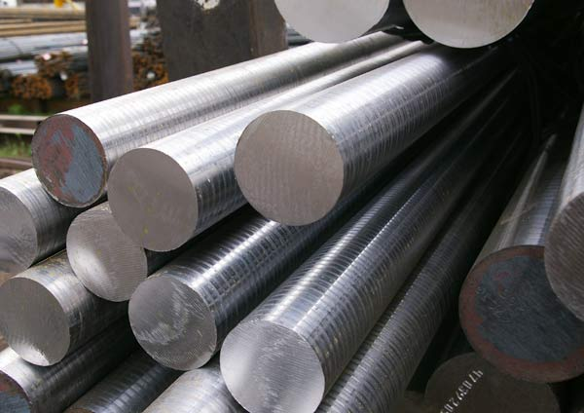
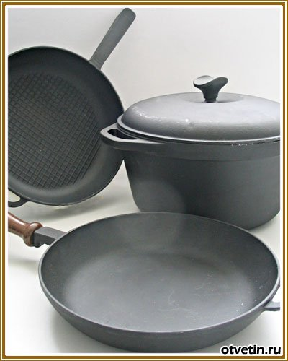
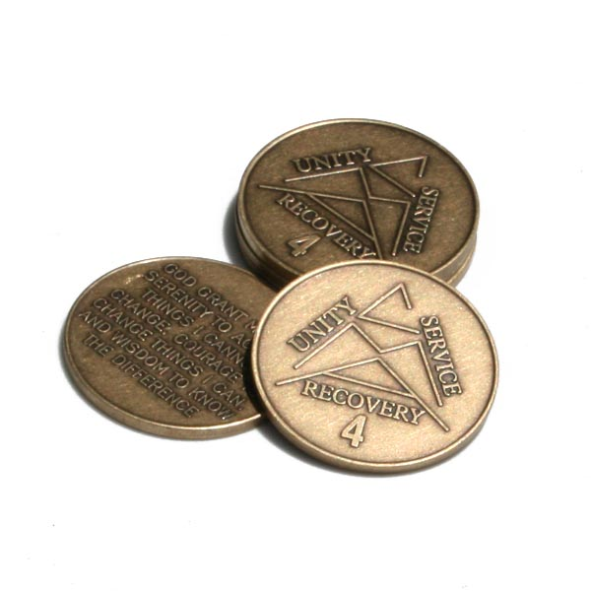
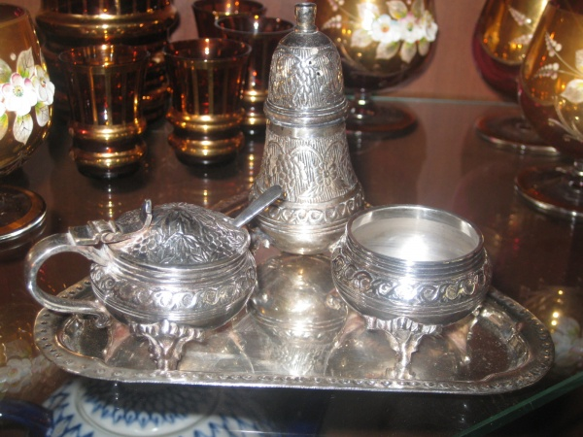
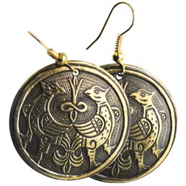
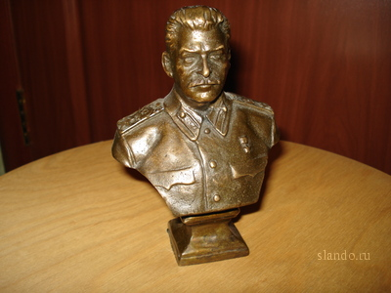
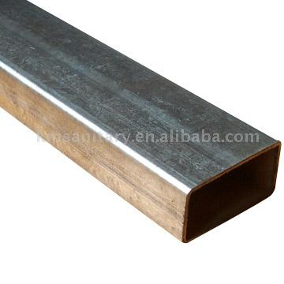

Slide 6
УДАЧИ НА КОНТРОЛЬНОЙ!!!

